Slide 1
AUTORES: GUILLERMO CUBILLO SANTANA RAÚL RUIZ CARRILLO

Slide 2
PROYECTO PARA LA REESTRUCTURACIÓN COMERCIAL, ADMINISTRATIVA Y FINANCIERA DE UNA PYME DE PRODUCTOS TEXTILES DEL SECTOR DEPORTIVO: CASO LIZFASHION

Slide 3
PRINCIPALES PRODUCTOS
EQUIPOS DEPORTIVOS: CALENTADORES, CAMISETAS, PANTALONETAS Y MEDIAS.
IMPLEMENTOS DEPORTIVOS: BOLSAS DE MANO, GORRAS, SIMILARES.

Slide 4
MISIÓN
LOGRAR PRESENCIA A NIVEL NACIONALY VENDER MÁS EN PRODUCTOS DE ROPA DEPORTIVA
VISIÓN
POSICIONARSE EN EL MERCADO DE ROPA DEPORTIVA A NIVEL NACIONAL
OBJETIVOS
NO PRESENTAN OBJETIVOS ANUALES, NI DE LARGO PLAZO

Slide 5
ORGANIGRAMA
GERENTE GENERAL
CONTADOR
ASISTENTE
DE GERENCIA
JEFE
ADMINISTRATIVO
JEFE DE
PRODUCCION

Slide 6
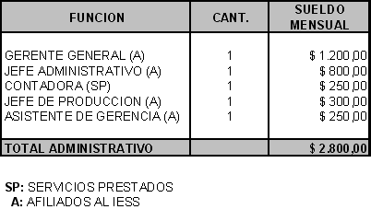
PERSONAL ADMINISTRATIVO
SUELDOS Y BENEFICIOS

Slide 7
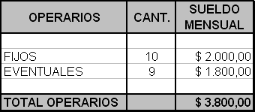
PERSONAL OPERARIO
SUELDOS

Slide 8
PROBLEMAS PRINCIPALES
FALTA DE RECURSOS ECONÓMICOS.
FALTA DE CAPACITACIÓN AL PERSONAL.
EL PERSONAL ES CONTRATADO SIN NINGUN PROCESO DE SELECCIÓN.
FALTA DE PERSONAL CON EXPERIENCIA.

Slide 9
BIENES DE CAPITAL Y ACTIVOS
INVENTARIO FISICO

Slide 10
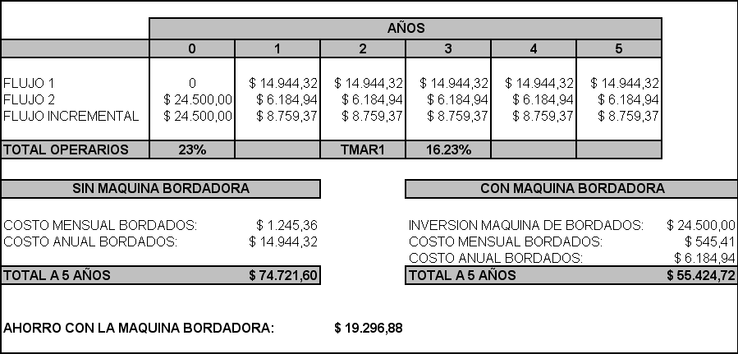
MAQUINARIAS
COMPARACIÓN DE AHORRO EN EL COSTO DE PRODUCCIÓN DE BORDADOS SI SE ADQUIERE UNA NUEVA MAQUINA BORDADORA

Slide 11
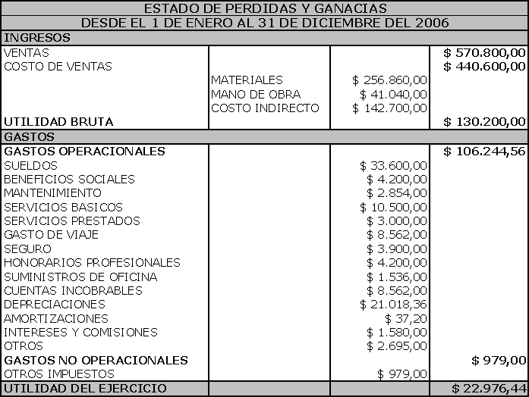
FINANCIERAS

Slide 12
FINANCIERAS

Slide 13
ANALISIS DE INDICES FINANCIEROS

Slide 14
ANALISIS DE INDICES FINANCIEROS

Slide 15
LA EMPRESA EN EL MERCADO
POSICIONAMIENTO, IMAGEN Y DIFERENCIACIÓN
LA EMPRESA LIZFASHION S.A. ESTA LEGALMENTE CONSTITUIDA DESDE 1995.
ACTUALMENTE CONFECCIONA PRENDAS DE VESTIR CASUAL SPORT PARA LAS DIFERENTES ASOCIACIONES, FEDERACIONES DEPORTIVAS Y MERCADO DE CONSUMO EN GENERAL, PRESTA SERVICIOS DE MAQUILA AL SECTOR INDUSTRIAL TEXTIL.
EL NOMBRE DE LA COMPAÑÍA NO ES MUY CONOCIDO EN EL MERCADO COMO SE DESEARÍA, YA QUE LA ACTIVIDAD PROMOCIONAL ES NULA.

Slide 16
LA EMPRESA EN EL MERCADO
POSICIONAMIENTO, IMAGEN Y DIFERENCIACION
RESPECTO A LAS EMPRESAS QUE TIENEN CONOCIMIENTO DE LIZFASHION S.A., OFRECEN EXCELENTES REFERENCIAS DE ELLA, GRACIAS A SU EFICIENTE SERVICIO.
OFRECE BUEN PRECIO, ENTREGA PUNTUAL DE SUS PEDIDOS CUMPLIENDOLOS CON PROFESIONALISMO.

Slide 17
MERCADO META
MERCADO EMPRESARIAL
MERCADO DE CONSUMO
MERCADO GENERAL
INDUSTRIA
SECTOR TEXTIL
INDUSTRIAS TEXTILES
ASOCIACIONES DEPORTIVAS
FEDERACIONES
COMITES DEPORTIVOS
TIPO DE CLIENTES
(EMPRESAS)

Slide 18
MERCADO META
CALIFICACIÓN DE LIZFASHION S.A. ANTE LA EMPRESA A LA QUE SE LE REALIZARA LAS VENTAS.
CONCLUIDO EL PEDIDO SE ENTREGA EL ACTA DE RECEPCIÓN DEBIDAMENTE APROBADA POR EL AREA DE EJECUCIÓN DEL TRABAJO Y DEL JEFE DE PRODUCCIÓN.
LUEGO DE LA SUSCRIPCIÓN DEL ACTA DE RECEPCIÓN SE EMITE LA FACTURA.
SE RECIBE EL PAGO AL HABER TRANSCURRIDO 30 DIAS DE LA EMISIÓN DE LA FACTURA.
OPERACIONES DE VENTA

Slide 19
MARKETING MIX
PRODUCTOS, SERVICIOS Y ATENCION AL CLIENTE
CONFECCIÓN DE MODELOS DEPORTIVOS SEGÚN LO QUE SOLICITA EL CLIENTE, EL JEFE DE PRODUCCIÓN REALIZARÁ LAS RESPECTIVAS APROBACIONES, LUEGO SE COTIZAN Y AL PACTAR EL PRECIO SE PROCEDE A LA CONFECCION.
ELABORACIÓN DE PRENDAS CASUALES Y SPORT: CAMISETAS, CALENTADORES, LICRAS, FALDAS, CAMISETAS TIPO POLO, CHAQUETAS, BUZOS, JEANS, BLUSAS, PANTALONES Y PRENDAS SIMILARES.
MAQUILA DE PRENDAS PARA FABRICAS GRANDES

Slide 20
MARKETING MIX
PARA DETERMINAR LOS PRECIOS SE DEBE CONSIDERAR:
MATERIALES
MANO DE OBRA
INSUMOS A UTILIZAR
COSTOS DE
PRODUCCIÓN
FORMULA:
PRECIO DE VENTA CLIENTE FINAL = COSTO DE PRODUCIR x 2.15
DESCUENTOS ESPECIALES HASTA DEL 40% DE ACUERDO AL MONTO DE LOS CONTRATOS Y FORMA DE PAGO.

Slide 21
MARKETING MIX
DISTRIBUCIÓN
PRODUCTOR
1. -
COMERCIALIZACIÓN A LOCALES COMERCIALES, FABRICAS (MAQUILA) O DISTRIBUIDORES DE ROPA.
DISTRIBUIDOR
CONSUMIDOR
2. -
PRODUCTOR
CONSUMIDOR FINAL
COMERCIALIZACIÓN EN EL LOCAL DE LIZFASHION Y A FEDERACIONES Y ASOCIACIONES DEPORTIVAS.

Slide 22
MARKETING MIX
PROMOCIÓN
ACTUALMENTE LIZFASHION S.A. NO EJECUTA NINGUN PLAN DE PROMOCIÓN Y PUBLICIDAD.
LA PROMOCIÓN DE LOS PRODUCTOS SE HACE CON LOS CONTACTOS DEL GERENTE.

Slide 23
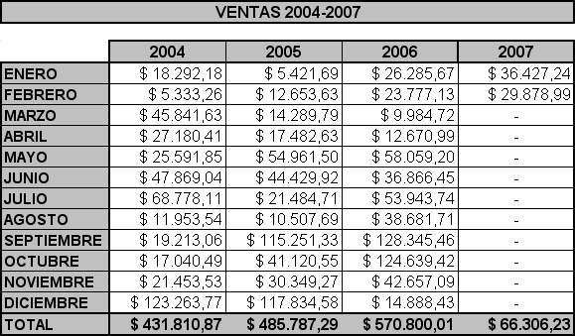
NIVELES DE VENTAS Y UTILIDADES

Slide 24
NIVELES DE VENTAS Y UTILIDADES

Slide 25
PROCEDIMIENTOS Y PROCESOS
PROCESO DE COBRANZA
EL JEFE ADMINISTRATIVO RETIRA EL CHEQUE Y EL COMPROBANTE DE RETENCION EN LAS OFICINAS DEL CLIENTE.
EL CHEQUE TAMBIEN PUEDE SER RETIRADO EN LAS VENTANILLAS DE UN BANCO LOCAL Y LUEGO EL COMPROBANTE DE RETENCION DONDE EL CLIENTE.
SE PUEDE RECIBIR EL VALOR DE LA FACTURA POR TRANSFERENCIA BANCARIA Y EL COMPROBANTE DE RETENCION DONDE EL CLIENTE.
SE PUEDE RECIBIR EL VALOR AL MOMENTO, SI ES UN VALOR BAJO.

Slide 26
PROCEDIMIENTOS Y PROCESOS
PROCESO CONTABLE
SE REALIZA EN BASE A LOS DOCUMENTOS QUE ENTREGA EL JEFE ADMINISTRATIVO HASTA EL DÍA 10 DEL MES SIGUIENTE.
SE REVISA LA DOCUMENTACIÓN Y SE REALIZA LOS ASIENTOS CONTABLES Y SE PROCEDE CON LOS FORMULARIOS DEL SRI, OBLIGACION QUE DEBE EFECTUARSE MÁXIMO HASTA EL DÍA 18 DE CADA MES.
LOS CORTES CONTABLES SON UNA VEZ AL AÑO Y NO SE TIENEN INFORMES PERIÓDICOS DE LOS ESTADOS FINANCIEROS DE LA SITUACIÓN DE LA EMPRESA.
NO EXISTE UN SOFTWARE CONTABLE EN LA EMPRESA QUE AUTOMATICE LOS PROCESOS DE REGISTRO DE ASIENTOS Y EMITA LOS INFORMES CONTABLES NECESARIOS.

Slide 27
PROCEDIMIENTOS Y PROCESOS
PROCESO DE OPERACIÓN DEL TRABAJO
SE PRESENTA LA OFERTA, LA EMPRESA CONTRATANTE LA ESTUDIA Y ELIGE A LA EMPRESA GANADORA, ASIGNANDOLE EL TRABAJO A EFECTUAR.
SE FIRMA UN CONTRATO EN EL QUE SE ESTABLECEN LOS COSTOS, TIEMPO DE EJECUCIÓN, BONIFICACIONES Y MULTAS, ADEMÁS SE DEBE PRESENTAR UNA GARANTÍA BANCARIA POR EL VALOR DEL ANTICIPO A RECIBIR.
SE EJECUTA EL TRABAJO SEGÚN CRONOGRAMA PRESENTADO Y APROBADO ASEGURANDOSE QUE TODO EL PERSONAL CUENTE CON TODAS LOS MATERIALES E IMPLEMENTOS DE SEGURIDAD EXIGIDOS.

Slide 28
PROCEDIMIENTOS Y PROCESOS
PROCESO DE FACTURACIÓN
CUANDO EL MONTO DEL PROYECTO ES MENOR A $ 8,000.00 DÓLARES, SE EMITE LA FACTURA JUNTO CON EL ACTA DE RECEPCIÓN DE TRABAJOS.
EN EL CASO DE QUE EL VALOR SEA MAYOR SE RECIBE UN ANTICIPO POR EL CUAL EN ALGUNOS CASOS SE EMITE FACTURA Y SE ENTREGA GARANTÍA BANCARIA POR EL VALOR A RECIBIR POR EL BUEN USO DEL ANTICIPO.
SE EMITEN FACTURAS POR AVANCE DE TRABAJO CON LA APROBACIÓN DEL FISCALIZADOR.

Slide 29
PROCEDIMIENTOS Y PROCESOS
PROCESO DE COMPRA
LIZFASHION S.A. RECIBE EL REQUERIMIENTO, COTIZA LOS MATERIALES, LUEGO ENVÍA DOS COTIZACIONES:
LA PRIMERA INCLUYE MATERIALES.
LA SEGUNDA NO INCLUYE LOS MATERIALES.
SI SE APRUEBA LA PRIMERA LIZFASHION S.A. REALIZA LA COMPRA.
LIZFASHION S.A. TIENE CRÉDITO DE 30 DÍAS CON LA MAYORÍA DE LOS PROVEEDORES.

Slide 30
PROCEDIMIENTOS Y PROCESOS
PROCESO DE SELECCIÓN DE PERSONAL
PASO 1: RECEPCIÓN PRELIMINAR DE SOLICITUDES.
PASO 2: PRUEBAS DE IDONEIDAD.
PASO 3: ENTREVISTA DE SELECCIÓN.
PASO 4: VERIFICACIÓN DE DATOS Y REFERENCIAS.
PASO 5: EXAMEN MÉDICO.
PASÓ 6: ENTREVISTA CON EL GERENTE GENERAL (SI ES NECESARIO).

Slide 31
PROCEDIMIENTOS Y PROCESOS
PROCESO DE SELECCIÓN DE PERSONAL
PASO 7: DESCRIPCIÓN DEL PUESTO.
PASO 8: DECISIÓN DE CONTRATAR
PASO 9: TIPO DE CONTRATACIÓN (PLANTA O TEMPORAL), TIEMPO DE DURACIÓN DEL CONTRATO, PERFIL DEL CARGO Y DE LA PERSONA.
SE NECESITA CAPACITAR AL PERSONAL Y DICTAR CURSOS Y TALLERES.

Slide 32
RECOMENDACIONES
ANALIZAR LOS ASPECTOS DÉBILES Y FUERTES DE LA EMPRESA, ASÍ COMO SU POSICIÓN EN EL MERCADO, LAS OPORTUNIDADES QUE SE LE PRESENTAN Y BUSCAR LAS FORMAS DE ENCAUSARLAS HACIA EL BENEFICIO DEL NEGOCIO.
REDISEÑAR ESTRATÉGICAMENTE LA EMPRESA, DE TAL FORMA QUE SE PLANTEE UNA NUEVA MISIÓN, VISIÓN Y FILOSOFÍA EMPRESARIAL ORIENTADA HACIA EL CLIENTE Y LOS OBJETIVOS EMPRESARIALES.
PLANTEAR UNA SERIE DE OBJETIVOS DESAFIANTES PARA LA EMPRESA, DE TAL FORMA QUE ESTOS CONTEMPLEN A LA MISIÓN, VISIÓN Y FILOSOFÍA ORGANIZACIONAL COMO MEDIDAS DE DESEMPEÑO.
ESTABLECER UN POSICIONAMIENTO Y UNA DIFERENCIACIÓN DE LA EMPRESA LIZFASHION S.A. CON RESPECTO A SU CLIENTE Y LOS SERVICIOS QUE OFRECE.

Slide 33
BREVE DESCRIPCIÓN DEL SECTOR TEXTIL A NIVEL NACIONAL
EL SECTOR TEXTIL ECUATORIANO SE REMONTA A LA ÉPOCA DE LA COLONIA
EL ESQUILADO Y LAVADO DE LANA DIO ORIGEN A LAS PRIMERAS INCURSIONES EN EL CAMPO DEL TEJIDO
LAS PRIMERAS INDUSTRIAS TEXTILES SE DEDICARON AL PROCESAMIENTO DE LANA
EL ALGODÓN SE INTRODUJO DESDE LAS PRIMERAS DÉCADAS DE LOS AÑOS 1900 LLEGANDO A CONSOLIDARSE EN LOS AÑOS 50.

Slide 34
FIBRAS USADAS EN EL ECUADOR
FIBRAS NATURALES: ALGODÓN Y LANA
FIBRAS ARTIFICIALES: VISCOSA
FIBRAS SINTÉTICAS: ACRÍLICO, NYLON, POLIÉSTER

Slide 35
PRINCIPALES CAUSAS PARA LA POCA PRODUCTIVIDAD Y CALIDAD DEL SECTOR
LA PROTECCIÓN ARANCELARIA HASTA INICIOS DE LA DÉCADA DE LOS 90
RESTRICCIONES A LAS IMPORTACIONES
SUBSIDIOS
FALTA DE MATERIA PRIMA
POCA TECNOLOGÍA
LA BAJA CALIDAD DE LOS INSUMOS
MANO DE OBRA NO CALIFICADA

Slide 36
LA APERTURA COMERCIAL PRODUJO (1992):
COMPETENCIA DESLEAL (IMPORTACIÓN DE ROPA USADA)
DUMPING
SUBFACTURACIÓN
EMPRESAS TEXTILES (PRÁCTICAS GERENCIALES, ESTRATEGIAS DE COMERCIALIZACIÓN Y VENTAS)
MAYORES NIVELES DE TECNOLOGÍA
CRECIMIENTO DE BIENES DE CAPITAL PARA EXPANDIRSE Y RESPONDER A LA DEMANDA.

Slide 37
ANÁLISIS DE LA OFERTA TEXTIL, LA COMPETENCIA Y SU IMPACTO EN LA ECONOMÍA ECUATORIANA
LA PRODUCCIÓN DE ALGODÓN ES DE CALIDAD ACEPTABLE (NO ABASTECE AL MERCADO LOCAL) (IMPORTAR – 90%).
LA INDUSTRIA TEXTIL Y DE CONFECCIÓN (MUCHAS EMPRESAS PROVEEDORAS DE INSUMOS Y DE SERVICIOS).
LA INDUSTRIA DE LA CONFECCIÓN IMPORTA TEJIDOS, ACCESORIOS (HILO DE COSER), CIERRES (CREMALLERAS), BOTONES, ETIQUETAS Y BORDADOS

Slide 38
ANÁLISIS DE LA OFERTA TEXTIL, LA COMPETENCIA Y SU IMPACTO EN LA ECONOMÍA ECUATORIANA
INDUSTRIA QUÍMICA TEXTIL (PEQUEÑA).
PROVEEDORES DE LAS MÁS IMPORTANTES MARCAS DE PRODUCTOS QUÍMICOS TEXTILES.
EXISTEN REPRESENTANTES DE INDUSTRIAS INTERNACIONALES (FABRICAN FIBRAS SINTÉTICAS).
DISTRIBUIDORES Y REPRESENTANTES DE MAQUINARIAS, ACCESORIOS E INSUMOS DE SOPORTE A LA PRODUCCIÓN.

Slide 39
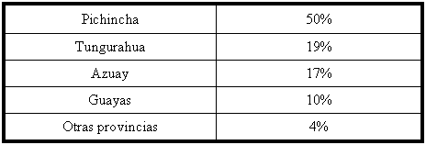
PORCENTAJE DE EMPRESAS TEXTILES EN EL ECUADOR

Slide 40
FORMAS DE CONFECCIONAR EN EL ECUADOR
EMPRESAS: ORGANIZACION MODERNA
MAQUINARIA
PRODUCCIÓN EN SERIE
SISTEMA ARTESANAL: NO HAY ESTRUCTURA ORGANIZACIONAL
MAQUINARIA BÁSICA
TÉCNICAS ELEMENTALES
PRODUCCIÓN BAJO PEDIDO

Slide 41
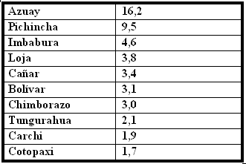
ARTESANOS CONFECCIONISTAS DEL ECUADOR Y SU PARTICIPACIÓN
REGIÓN SIERRA (49.2%)

Slide 42
ARTESANOS CONFECCIONISTAS DEL ECUADOR Y SU PARTICIPACIÓN
REGIÓN COSTA (47.7%)

Slide 43
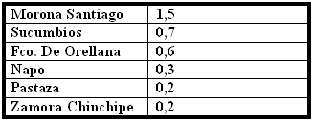
REGIÓN ORIENTE (3.5%)
REGIÓN INSULAR(%)

Slide 44
PRINCIPALES EMPRESAS TEXTILERAS DEL ECUADOR

Slide 45
EXPORTACIONES DEL SECTOR TEXTIL
LAS EMPRESAS TRADICIONALES (ESTRATEGIA DE INTEGRACIÓN VERTICAL)
INCLUYEN LOS PROCESOS DE HILADO, TEJIDO, TERMINADO Y CONFECCIÓN
CADENAS DE DISTRIBUCIÓN PROPIA (ALMACENES ESPECIALIZADOS DENTRO DEL PAIS)
COMERCIALIZACIÓN DE PRENDAS.

Slide 46
EXPORTACIONES DEL SECTOR TEXTIL
ALGUNAS HAN CREADO DISTRIBUCIONES PROPIAS EN LOS PAÍSES EN QUE COMERCIALIZAN SUS PRODUCTOS.
REALIZAN EXPORTACIÓN DIRECTA
CADENAS COMERCIALES
DISTRIBUIDORES MAYORISTAS LOCALES DE LOS PAÍSES DE DESTINO.

Slide 47
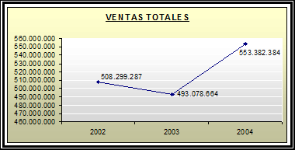
VENTAS DEL ECUADOR 2002-2004

Slide 48
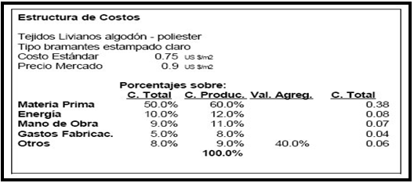
ANÁLISIS DE LA ESTRUCTURA DE COSTOS DEL SECTOR TEXTIL
Notes:
48

Slide 49
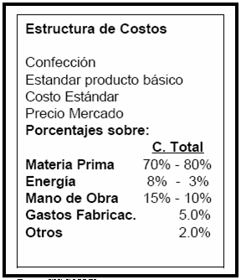
ESTRUCTURA TÍPICA DE COSTOS DE CONFECCIÓN

Slide 50
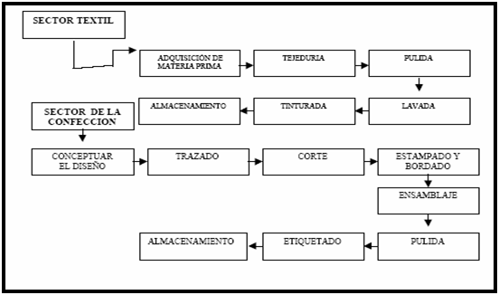
PROCESO DE PRODUCCIÓN DEL SECTOR TEXTIL Y DE LA CONFECCIÓN

Slide 51
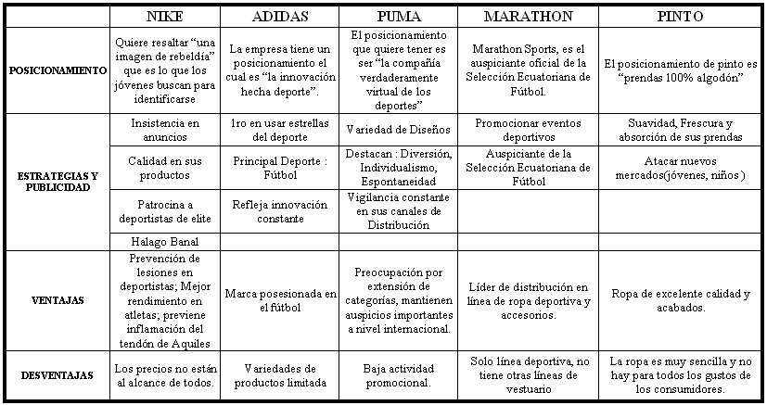
PRINCIPALES MARCAS COMPETIDORAS

Slide 52
METODOLOGÍA DE LA INVESTIGACIÓN DE MERCADO
UNA INVESTIGACIÓN POR EL MÉTODO DE OBSERVACIÓN DIRECTA EN DIFERENTES CENTROS COMERCIALES DEL PAÍS.
TENDENCIAS DE LOS POTENCIALES CLIENTES Y DEL MERCADO
LAS LÍNEAS DE PRODUCTOS DISPONIBLES EN EL PAÍS Y SUS MARCAS
EL NIVEL DE ACEPTACIÓN
LA CALIDAD DE LOS PRODUCTOS Y SU PRECIO AL PÚBLICO.

Slide 53
METODOLOGÍA DE LA INVESTIGACIÓN DE MERCADO
ENCUESTA REALIZADA EN COLEGIOS, UNIVERSIDADES Y CENTROS COMERCIALES DE GUAYAQUIL, QUITO, MANTA, PORTOVIEJO.
FRECUENCIA DE COMPRA
VOLUMEN DE COMPRA
PROPENSIÓN A LA COMPRA
GASTO EN LA COMPRA
PREFERENCIAS DEL CONSUMIDOR
TENDENCIAS DE LA CONDUCTA DEL CONSUMIDOR

Slide 54
PRINCIPALES PREFERENCIAS DEL CONSUMIDOR
LAS PRENDAS MÁS SOLICITADAS EN GENERAL SON JEANS Y BLUSAS
LOS HOMBRES CON EL 25% INDICAN QUE PREFIEREN JEANS, 14% CAMISAS M/C, 12% PANTALONES, 10% CAMISAS TIPO POLO, 9% CAMISETAS Y 9% CHOMPAS.
LAS MUJERES CON EL 27% PREFIEREN JEANS, EL 27% BLUSAS, OTRO RUBRO IMPORTANTE FUERON LAS FALDAS CON EL 10% Y LAS CHOMPAS CON EL 9%

Slide 55
PRINCIPALES PREFERENCIAS DEL CONSUMIDOR
UN 34% DE LAS PERSONAS DESTINAN MENOS DE 10 DÓLARES
EL 36% DE LAS PERSONAS DESTINAN DESDE 10 HASTA 20 DÓLARES
UN 15% DE LAS PERSONAS DESTINAN DE 20 A 40 DÓLARES
UN 8% DE LAS PERSONAS DESTINAN DE 40 A 60 DÓLARES
UN 4% DESTINAN DE 60 A 80 DÓLARES
UN 3% DESTINAN MÁS DE 80 DÓLARES

Slide 56
PRINCIPALES PREFERENCIAS DEL CONSUMIDOR
LA CARACTERÍSTICA QUE LOS COMPRADORES VALORA MÁS AL MOMENTO DE ADQUIRIR UNA PRENDA ES QUE TENGAN DISEÑOS ORIGINALES
EL 95% DE LA POBLACIÓN COMPRA ROPA CASUAL, SPORT Y DEPORTIVA
LAS 3 PRINCIPALES MARCAS DE ROPA QUE SE CONOCEN SON NIKE, ADIDAS Y PUMA
LAS MARCAS NACIONALES COMO PINTO Y MARATHON, TIENEN UNA PARTICIPACIÓN DEL 8% DEL MERCADO CADA UNA

Slide 57
PRINCIPALES PREFERENCIAS DEL CONSUMIDOR
EL 37% DE LAS PERSONAS COMPRA UNA VEZ CADA 3 MESES Y EL 35% UNA VEZ AL MES (MAS DESTACADAS).
LAS PERSONAS PREFIEREN COMPRAR EN:
MARATHON
ETA FASHION
DE PRATI
SUPER ÉXITO
MI COMISARIATO

Slide 58
FODA DEL SECTOR TEXTIL
FORTALEZAS
BUENA CAPACIDAD GERENCIAL HACIA LA EXPORTACIÓN.
EXPERIENCIA Y BUENA PENETRACIÓN EN LOS MERCADOS REGIONALES
ACEPTABLE TECNOLOGÍA DE PRODUCCIÓN
LAS EMPRESAS TEXTILES SE HAN ESPECIALIZADO EN LÍNEAS DE PRODUCTOS.
VELOCIDAD DE RESPUESTA

Slide 59
DEBILIDADES
FALTA DE PROGRAMAS DE CAPACITACIÓN
DIFICULTAD EN EL ABASTECIMIENTO DE MATERIAS PRIMAS Y BIENES DE CAPITAL
TRABAS ADUANERAS
ALTO REQUERIMIENTO DE CAPITAL DE OPERACIÓN: DIFÍCIL ACCESO AL CRÉDITO Y ALTO COSTO DEL DINERO.
TECNOLOGÍA DE PROCESOS DE ACABADO TEXTIL DÉBIL EN CONOCIMIENTO Y EQUIPOS
FALTA DE NORMAS DE MANUFACTURA DE CALIDAD.

Slide 60
OPORTUNIDADES
MERCADO REGIONAL ANDINO MUY ATRACTIVO: POR TAMAÑO Y POR VENTAJAS ARANCELARIAS.
SEMEJANZAS CULTURALES CON LOS PAISES DE LA REGIÓN.
COSTOS DE CONFECCIÓN MUY COMPETITIVOS: POSIBILIDAD DE CONSEGUIR LICENCIAS INTERNACIONALES PARA EL MERCADO REGIONAL (MARCA).
EL ENCARECIMIENTO DE LAS IMPORTACIONES HA POTENCIALIZADO EL MERCADO LOCAL (TEMPORAL).
EXISTE EN EL SECTOR DE LA CONFECCIÓN CAPACIDAD INSTALADA DESOCUPADA.

Slide 61
AMENAZAS
SECTOR ESTUVO CALIFICADO POR LA BANCA COMO “DE ALTO RIESGO”
COMPETENCIA DESLEAL: IMPORTACIÓN ILEGAL, SUBFACTURACIÓN, DUMPING, ROPA USADA
SECTOR INFORMAL MUY EXTENDIDO (NO FACTURACIÓN, NO IVA)
IMPUESTOS ALTOS (RENTA)
CORRUPCIÓN: ESTATAL Y PRIVADA
INESTABILIDAD POLÍTICA, ECONÓMICA Y LEGAL

Slide 62
ANÁLISIS FODA DE LA EMPRESA
FORTALEZAS
DIRIGIDO NICHO REDUCIDO.
CLIENTES ATENDIDOS DE FORMA CORDIAL Y EXCLUSIVA.
MANUFACTURAS DE CALIDAD
BASE FIJA DE CLIENTES (MANTIENE LA FACTURACIÓN SIN REALIZAR ESFUERZOS MAYORES DE MERCADEO)

Slide 63
OPORTUNIDADES
EXISTE CAPACIDAD INSTALADA DESOCUPADA
EN EL LARGO PLAZO SE PODRÍA ADQUIRIR LA DISTRIBUCIÓN EN EL PAÍS DE ALGUNA MARCA MUY RECONOCIDA INTERNACIONALMENTE DE ROPA DEPORTIVA.
ACUERDOS INTERNACIONALES QUE PERMITIRÍAN EXPANDIR LA OFERTA DE TEXTILES Y CONFECCIONES.

Slide 64
DEBILIDADES
FALTA DE PROGRAMAS DE CAPACITACIÓN
ALTO REQUERIMIENTO DE CAPITAL DE OPERACIÓN: DIFÍCIL ACCESO AL CRÉDITO Y ALTO COSTO DEL DINERO.
NO EXISTEN INVERSIONES EN ESTRATEGIAS PUBLICITARIAS
LAS MAQUINARIAS TIENEN COSTOS ELEVADOS.
LOS NIVELES DE PRODUCCIÓN NO SATISFACEN LA DEMANDA REQUERIDA.

Slide 65
AMENAZAS
COMPETENCIA DESLEAL (CONTRABANDO DE ROPA)
VENTAS VARIABLES EN EL AÑO
NUEVAS EMPRESAS TEXTILES (DISMINUCIÓN EN LAS VENTAS O HASTA EL QUIEBRE TOTAL DE LA EMPRESA)
LA INESTABILIDAD POLÍTICA Y ECONÓMICA

Slide 66
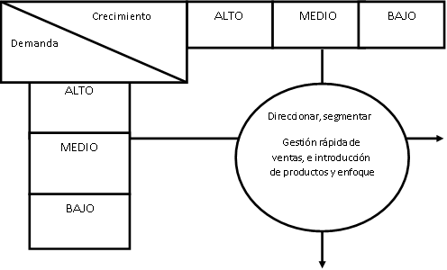
MATRIZ BCG ADAPTADA

Slide 67
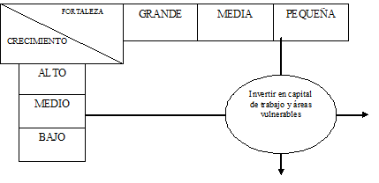
MATRIZ GE

Slide 68
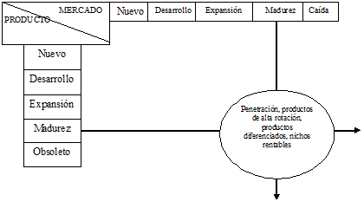
MATRIZ DE ESTRATEGIA DE EMPRESA: ENFOQUE: ANÁLISIS DE CICLOS DE VIDA DEL PRODUCTO Y MERCADO

Slide 69
RE-DEFINICIÓN ESTRATÉGICA DE LA EMPRESA
MISIÓN
SATISFACER LAS NECESIDADES DE NUESTROS CLIENTES TANTO EN GUSTOS COMO EN CALIDAD EN LAS PRENDAS DEPORTIVAS QUE OFRECEMOS, POSICIONANDO EN LA MENTE DE LOS CLIENTES EN CUANTO A ROPA DEPORTIVA SE REFIERE, LA EMPRESA “LIZFASHION”.

Slide 70
RE-DEFINICIÓN ESTRATÉGICA DE LA EMPRESA
VISIÓN
CONVERTIRNOS EN LA EMPRESA LÍDER EN CONFECCIÓN, VENTA Y DISTRIBUCIÓN DE ROPA DEPORTIVA EN EL PAÍS, CON ALTA CALIDAD EN NUESTRAS CONFECCIONES, CON UN FUNCIONAMIENTO EFICIENTE Y ACORDE A LOS REQUERIMIENTOS DE NUESTROS CLIENTES

Slide 71
FILOSOFÍA Y VALORES ORGANIZACIONALES
CUMPLIMIENTO A TIEMPO (ENTREGA DE MERCADERÍA)
PRIORIDAD AL CLIENTE (SATISFACCIÓN DE EXIGENCIAS DE NUESTROS CLIENTES)
TRABAJO EN BASE A RESULTADOS (METAS)
MORAL, ETICA, HONESTIDAD, RESPETO Y CORDIALIDAD
IDENTIDAD ORGANIZACIONAL (PRENDAS DE CALIDAD, DISEÑOS INNOVADORES, BUEN PRECIO)
APOYO A LAS IDEAS
CALIDAD, EFICIENCIA Y EFICACIA EN LOS RECURSOS E INSUMOS

Slide 72
OBJETIVOS DE LARGO PLAZO
LOGRAR POSICIONAR LA EMPRESA ‘LIZFASHION’ A NIVEL NACIONAL Y QUE LOGRE SER UN REFERENTE.
CALIDAD DE LAS PRENDAS (RECHAZOS 1% DE LA PRODUCCIÓN)
CANALES DE DISTRIBUCIÓN Y COMERCIALIZACIÓN SISTEMATIZADOS (TECNOLOGÍA DE PUNTA ACTUALIZADA)
FUNCIONAMIENTO ORGANIZADO DE CADA DEPARTAMENTO (DESARROLLO PERSONAL)
MAYOR VARIEDAD EN PRENDAS DEPORTIVAS

Slide 73
OBJETIVOS DE MEDIANO PLAZO
CRECIMIENTO EN LAS VENTAS ANUALES DEL 5% (PROMOCIONES Y PUBLICIDAD).
INCENTIVAR LA DISTRIBUCIÓN EN LAS PRINCIPALES CIUDADES DEL ECUADOR: GUAYAQUIL, QUITO Y CUENCA.
REDUCIRAL NIVEL DE RECHAZOS (5%). MEDICIÓN SEMESTRAL.
INCREMENTAR LA BASE DE CLIENTES EN UN 40%

Slide 74
OBJETIVOS DE CORTO PLAZO
CREAR UN ÁREA DE VENTAS (INCENTIVAR LA COMERCIALIZACIÓN Y DISTRIBUCIÓN)
CAPACITAR AL ÁREA DE VENTAS (POLÍTICAS DE CRÉDITO, ADMINISTRACIÓN, CONTABILIDAD Y RECURSOS HUMANOS)
AUMENTAR LAS VENTAS EN UN 3% PARA EL PRIMER AÑO.
DIFERENCIARSE DE LA COMPETENCIA (PRENDAS INNOVADORAS Y ADAPTABLES)
TALLERES DE CAPACITACIÓN (2 VECES AL AÑO, MEJORAR LA ELABORACIÓN DE LAS PRENDAS.

Slide 75
ESTRATEGIAS DE DIFERENCIACIÓN
TRATO PERSONALIZADO, ÁGIL, OPORTUNO Y EFICIENTE QUE SATISFAGA LOS REQUERIMIENTOS DEL CLIENTE.
MINUCIOSOS Y DETALLADOS MÉTODOS DE ELABORACIÓN DE LAS PRENDAS
PROPORCIONAR PRENDAS CON PRECIOS COMPETITIVOS

Slide 76
POSICIONAMIENTO ESTRATÉGICO
INSUMOS Y MATERIALES DE EXCELENTE CALIDAD.
TÉCNICAS DE ACABADO QUE VAYAN ACORDE AL GUSTO, EXIGENCIA, MEDIDAS Y A LA OCASIÓN DEL ACTO DEPORTIVO
INNOVACIÓN CONSTANTE EN CUANTO A MODA DEPORTIVA SE REFIERE

Slide 77
PLANES ESTRATÉGICOS Y COMERCIALES PLAN DE ACCIÓN 1
LA EMPRESA COMPRARÁ EL SISTEMA MEMORY FIGARO PARA ALMACENAR LOS DATOS DE LOS CLIENTES, PROVEEDORES, COMPETENCIA, POTENCIALES CLIENTES, MOVIMIENTOS DE CAJA, BANCOS, CUENTAS POR COBRAR Y PAGAR (COSTO DEL PROGRAMA 1250 + IVA = 1400 DÓLARES) .
ACTUALIZAR LA BASE DE DATOS MEDIANTE LLAMADAS TELEFÓNICAS A LAS EMPRESAS.
INCORPORAR A POTENCIALES CLIENTES A LA BASE DE DATOS PARA LUEGO VISITARLOS.
ESTA BASE DE DATOS DEBE DE SER ACTUALIZADA DE FORMA SEMESTRAL.

Slide 78
PLAN DE ACCIÓN 2
CONTROL DE LAS TAREAS Y SUPERVISIÓN DE LAS OPERACIONES ADMINISTRATIVAS, CONTABLES Y DEL TALLER DE PRODUCCIÓN.
MANEJAR LA INFORMACIÓN Y LOS DATOS A TRAVÉS DE UN NUEVO PROGRAMA CONTABLE. (INVERSIÓN DEL PROGRAMA 720 + IVA = $806.40)
CONTROLAR LOS GASTOS Y LAS METAS DE VENTAS:
APLICACIÓN DE ASIGNACIONES PRESUPUESTARIAS A LAS DIVERSAS CUENTAS
REVISIONES TRIMESTRALES DE LOS RESULTADOS VS. LOS OBJETIVOS
APLICACIÓN DE POLÍTICAS DE SEGUIMIENTO Y ESTRATEGIAS PARA POTENCIAR A LA EMPRESA O CORREGIR EL DESEMPEÑO DE ESTA.

Slide 79
PLAN DE ACCIÓN 3
CREAR UN ÁREA COMERCIAL:
MARKETING Y VENTAS
INCREMENTE LA CARTERA DE NEGOCIOS DE LA EMPRESA.
SE DISEÑARÁ MATERIAL PROMOCIONAL DE LA EMPRESA
SE CONTRATARÁ UN VENDEDOR

Slide 80
PLAN DE ACCIÓN 3
c) ESTA PERSONA REPORTARÁ DIRECTAMENTE A GERENCIA GENERAL Y EMITIRÁ INFORMES CON COPIA AL DEPARTAMENTO ADMINISTRATIVO-FINANCIERO
d) PARA SU LABOR RECIBIRÁ EL APOYO LOGÍSTICO DE LA ASISTENTE ADMINISTRATIVA
SE ASIGNARÁ UN ESCRITORIO, UNA COMPUTADORA, UNA LÍNEA TELEFÓNICA, SILLA TIPO EJECUTIVA Y UN TELÉFONO.

Slide 81
PLAN DE ACCION 3
DISEÑAR UN PLAN DE MARKETING:
PROMOCIONAR A LA EMPRESA ANTE SUS POTENCIALES CLIENTES
REFORZAR LA IMAGEN ANTE LOS ACTUALES
DISEÑARÁ UNA PAGINA WEB ( $200 )
HOSTING + DOMINIO ( $44.8 ANUALES)
POSICIONAMIENTO WEB ( $43.68 )
b) DISEÑARÁ PAPELERÍA, MATERIAL PUBLICITARIO Y FOLLETERÍA.
c) ENVÍO DE MATERIAL PUBLICITARIO A POTENCIALES CLIENTES DE LA EMPRESA POR MEDIO DE ENTREGA DIRECTA ($150 LOS 500 CATÁLOGOS DE PRESENTACIÓN DE LA EMPRESA)

Slide 82
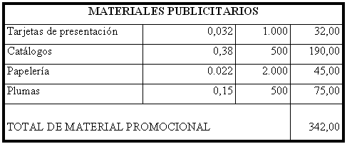
PLAN DE ACCION 3

Slide 83
PLAN DE VENTAS
CUALIDADES DEL VENDEDOR
TENER CARISMA PARA ATENDER AL CLIENTE.
SER CORTÉS Y AMABLE CON EL CLIENTE.
FACILIDAD DE PALABRA PARA CONVENCER PLENAMENTE AL CLIENTE.
DETERMINACIÓN PARA INSISTIR LO SUFICIENTE SIN LLEGAR A LA EXAGERACIÓN Y CONSEGUIR SUS OBJETIVOS
SINCERIDAD PARA DECIR LA VERDAD Y NO MENTIR SOBRE ALGO QUE EL PRODUCTO NO TIENE.

Slide 84
PROCESO DE VENTA
ANTES DE LA VENTA
FIJAR FECHA Y HORA (TELEFÓNICAMENTE)
PREPARACIÓN
DURANTE LA VENTA
ENTREVISTA Y CIERRE
EL MATERIAL DE APOYO (LA FOLLETERÍA DE LA EMPRESA, HOJAS DE ANTIGUOS CLIENTES, FORMULARIOS DE RECEPCIÓN DE REQUERIMIENTOS DE LOS CLIENTES)
DESPUÉS DE LA VENTA
SEGUIMIENTO

Slide 85
PERFIL DEL VENDEDOR
EXPERIENCIA EN EL SECTOR TEXTIL
NO MAYOR DE 35 AÑOS
BUEN CONOCIMIENTO DEL MERCADO
EXCELENTES RELACIONES INTERPERSONALES
PROACTIVO, APTITUD NEGOCIADORA.
PAGO AL VENDEDOR
SUELDO BÁSICO: $300.00
TRANSPORTE Y VIÁTICOS: $65.00 + VIÁTICOS A PROVINCIAS
COMISIONES: 2.5% DEL TOTAL DE SUS VENTAS FACTURADAS Y COBRADAS

Slide 86
HORAS LABORABLES
8 HORAS X 5 DIAS X 4 SEMANAS = 160 HORAS/MES
4 HORAS DE VENTAS (50%) = 80 HORAS/MES (CAMPO)
SI: 6 VISITAS SEMANALES X 4 SEMANAS = 24 VISITAS AL MES
PRODUCTIVIDAD (20%-30%) (5 A 7 NUEVOS CONTRATOS AL MES)
CONTRATOS POR CLIENTES = 14.45 ; CLIENTES DEL 2006 = 17
14.45 X 17 = 245.65 CONTRATOS AL AÑO
VENTAS (2006) = $ 570.800
PROMEDIO DE VENTAS POR CONTRATO : 570.800 / 245.65 = $ 2.323,63
VENTA MENSUAL = $ 2323.63 X 6 =

Slide 87
IMAGEN
EL LOCAL DEBERÁ TENER UN DISEÑO MODERNO Y DEPORTIVO, SIGUIENDO LOS LINEAMIENTOS DE LAS TENDENCIAS ACTUALES, ASÍ COMO LOS NUEVOS LOCALES QUE SE INTEGRARÁN EN LAS ETAPAS DE EXPANSIÓN COMERCIAL Y DE DISTRIBUCIÓN.

Slide 88
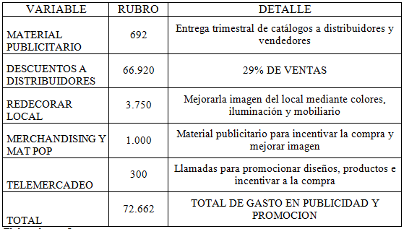
PRESUPUESTO DE PUBLICIDAD Y PROMOCIÓN

Slide 89
PLAN DE ACCIÓN 4
LA CAPACITACIÓN DEL PERSONAL OPERATIVO DEBE INICIARSE DESDE EL PRIMER DÍA QUE INGRESA A LABORAR CON UNA INDUCCIÓN DE CHARLAS DE SEGURIDAD PROPIAS DE LA EMPRESA Y LUEGO INDICANDO LOS PROCEDIMIENTOS A SEGUIR PARA LA FABRICARON DE LA PRENDAS.
PARA TAL FIN SE DEBE DE CONTAR CON EL MATERIAL SUFICIENTE PARA REALIZAR ESTA INDUCCIÓN, Y LOS CAPACITADORES SERÍAN EL GERENTE GENERAL Y JEFE DE PRODUCCIÓN
LA INVERSIÓN PARA SERIA DE 250 DÓLARES ANUALES

Slide 90
PLAN DE ACCIÓN 4
SE REQUIERE ADEMÁS QUE SE ESTABLEZCA UN CALENDARIO PARA LA CAPACITACIÓN PERIÓDICA PARA EL PERSONAL DE COSTURA, CORTE Y ARMADO DE LAS PRENDAS POR CUANTO LA CALIDAD DE NUESTRO TRABAJO DEPENDE DE LA CALIDAD DE LAS CONFECCIÓN. SE RECOMIENDA AL MENOS DOS VECES AL AÑO.
LA INVERSIÓN PARA SERIA DE 400 DÓLARES ANUALES .

Slide 91
PLAN DE ACCIÓN 4
ES NECESARIO QUE EL PERSONAL ADMINISTRATIVO RECIBA SEMINARIOS DE ACTUALIZACIÓN DE NUEVAS LEYES LABORABLES, CAMBIOS QUE GENERA EL SRI Y OTROS TEMAS, APROVECHANDO QUE LA EMPRESA PERTENECE A LA CÁMARA DE COMERCIO, DONDE SE PUEDEN OBTENER CURSOS GRATUITOS.
OTRA OPCION SERIAN LOS CURSOS DE CAPACITACIÓN EN EL SECAP, DONDE EL COSTO ES DE APROXIMADAMENTE USD $ 25 POR CURSO, DE VENTAS Y ADMINISTRACIÓN.
PARA EL ÁREA DE PRODUCCIÓN, EL SECAP TAMBIÉN OFRECE CURSOS SOBRE DIVERSAS ÁREAS PRODUCTIVAS A COSTOS RAZONABLES.
SE INVERTIRÁ UN MONTO DE 150 DÓLARES ANUALES EN CAPACITACIÓN, SEGÚN LAS NECESIDADES Y LAS ESTRATEGIAS

Slide 92
PLAN DE ACCIÓN 5
ES NECESARIO CREAR UN BANCO DE DATOS CON LOS NOMBRES DE TRABAJADORES QUE HAYAN CUMPLIDO CON LOS REQUERIMIENTOS ESTABLECIDOS: EDUCACIÓN, ESPECIALIDAD, EXPERIENCIA.
SE REQUIERE QUE EL NUEVO PERSONAL ENTREGUE LOS RESULTADOS DE LOS EXÁMENES MÉDICOS QUE LA EMPRESA SOLICITA Y EL PROCESO DE SELECCIÓN DEBE EXTENDERSE LO NECESARIO PREVIO A LA SELECCIÓN DE UN NUEVO TRABAJADOR.
EL PROCESO DE SELECCIÓN ES CONTINUO Y PERMANENTE, DE ESTA MANERA CUANDO SE REQUIERAN NUEVOS OBREROS, SE PODRA LLAMAR A LOS PRESELECCIONADOS.

Slide 93
PLAN DE ACCIÓN 6
REALIZAR LAS ADQUISICIONES DE ACTIVOS NECESARIOS:
UN VEHÍCULO PARA TRANSPORTAR LA MERCADERÍA (CAMIÓN O FURGONETA): USD $ 28,000.00
COMPRA DE UNA MAQUINA BORDADORA: USD $ 24,500.00 DÓLARES
COMPUTADORAS + IMPRESORAS Y OTROS EQUIPOS DE OFICINAS PARA RENOVAR LA TECNOLOGÍA DE LA EMPRESA EN LAS ÁREAS ADMINISTRATIVAS: USD $ 6,500.00
MAQUINAS DE COSTURA DOBLE (2 MAQUINAS) Y COSTURA EN CADENA (2 MAQUINAS): USD $ 2,500.00. TOTAL USD $ 10,000.00
MUEBLES Y ENSERES: USD $ 1,500.00
OTROS ACTIVOS: USD $ 1,100.00
TOTAL DE INVERSIONES EN ACTIVOS: USD $ 71,600.00

Slide 94
PLAN DE ACCIÓN 7
OBTENER UNA LÍNEA DE CRÉDITO QUE PERMITA FINANCIAR DIVERSAS OPERACIONES DE LA EMPRESA, LAS ESTRATEGIAS Y LAS INVERSIONES.
SE OBTENDRIAN LOS SIGUIENTE PRESTAMOS:
PRÉSTAMO PARA FINANCIAR EL CAMIÓN (70% DEL MONTO): USD $ 19,600.00 DOLARES.
b) PRÉSTAMO PARA FINANCIAR MAQUINARIAS Y ACTIVOS: USD $ 43,600.00 DÓLARES.
ASÍ DADO ESTO, SE HA CONSIDERADO QUE HAY UN NUEVO
PASIVO DE 63200 DÓLARES A UN COSTO DEL 17% ANUAL

Slide 95
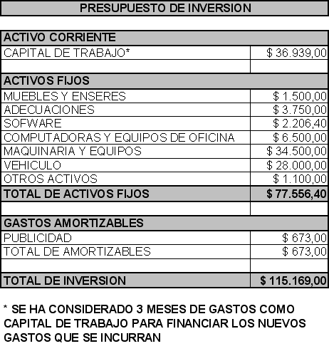
CONSIDERACIONES FINANCIERAS
INVERSIONES

Slide 96
CONSIDERACIONES FINANCIERAS
INVERSIONES
LAS INVERSIONES SE FINANCIARAN POR MEDIO DE DOS FUENTES:
CALCULO DEL RIESGO DEL PROYECTO
CPPC: %(DEUDA/ACTIVOS)*i+%(PATRIMONIO/ACTIVOS)*ke (1-T)
DONDE i ES LA TASA DE INTERÉS QUE COBRA EL BANCO PARA LA DEUDA Y ke, ES LA TASA MÍNIMA QUE EXIGE EL INVERSIONISTA PARA COLOCAR UNA INVERSIÓN EN EL SECTOR.

Slide 97
CONSIDERACIONES FINANCIERAS
CALCULO DEL RIESGO DEL PROYECTO
A PARTIR DE ESTO SE TIENE QUE SE CALCULARA LA TASA DE RIESGO DEL PROYECTO, MEDIANTE EL METODO DEL CAPM:
Ri = RF + β(RM – Rf) + RP
DONDE:
RF: ES LA TASA DE RENTABILIDAD LIBRE DE RIESGO RM: ES EL RIESGO DE MERCADO
β: ES EL PARÁMETRO DE ELASTICIDAD DEL SECTOR CON RESPECTO A VARIACIONES DE MERCADO
RP: RIESGO PAÍS

Slide 98
CONSIDERACIONES FINANCIERAS
CALCULO DEL RIESGO DEL PROYECTO
β: SE TOMA EL VALOR DE 0.95 DE SMARTMONEY.COM
RIESGO PAÍS: EL RIESGO PAÍS AL CIERRE ES DE 746 PUNTOS (FUENTE: BANCO CENTRAL DEL ECUADOR)
RM: RENDIMIENTO PROMEDIO DE ACCIONES EL CUAL ES DE 7.07%
RF: LA TASA DE LOS BONOS DEL TESORO DE LOS ESTADOS UNIDOS, LA CUAL ES 4.96%
Rf: LA TASA PROMEDIO DE LIBRE DE RIESGO DURANTE EL MISMO PERIODO DE CALCULO DE LA RM, LA CUAL ES DE 3.8%

Slide 99
CONSIDERACIONES FINANCIERAS
CALCULO DEL RIESGO DEL PROYECTO
EL RIESGO SE LO PUEDE OBTENER DE LA SIGUIENTE FORMA:
KE = 4.96% + 0.95*(7.07% – 3.8%) + 7.46 = 15.53%
PARA EL CÁLCULO DEL COSTO DEL CAPITAL DEL INVERSIONISTA TENEMOS:
CPPC = DEUDA1/ACT*I + PATRIMONIO/ACT*KE (1-T)
T: ES EL IMPUESTO POR CONCEPTO DE IMPUESTO A LA RENTA (25% PARA LAS UTILIDADES);
COSTO PROMEDIO PONDERADO = 54.88%*17% + 45.12%*15.53%*(1-25%)
TMAR = COSTO PROMEDIO PONDERADO = 14.59%
TMAR = CPPC = 14.59%

Slide 100
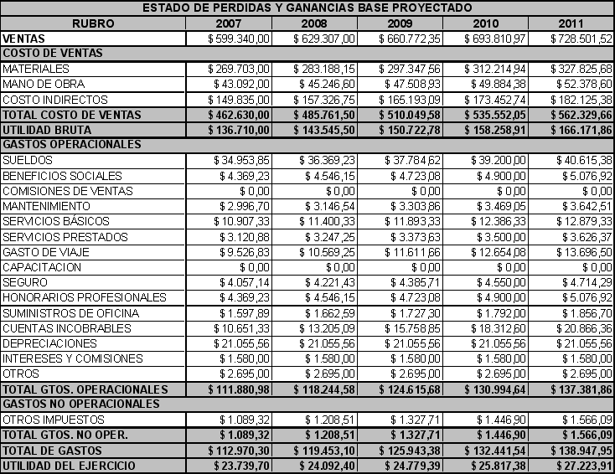
PROYECCIONES

Slide 101
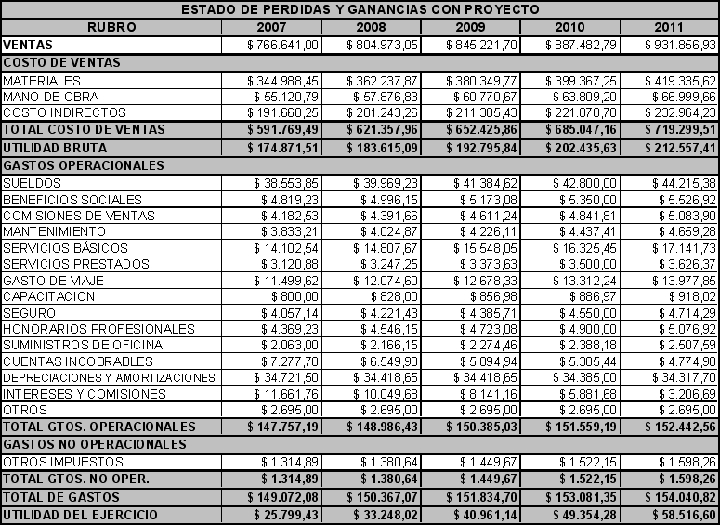
PROYECCIONES

Slide 102
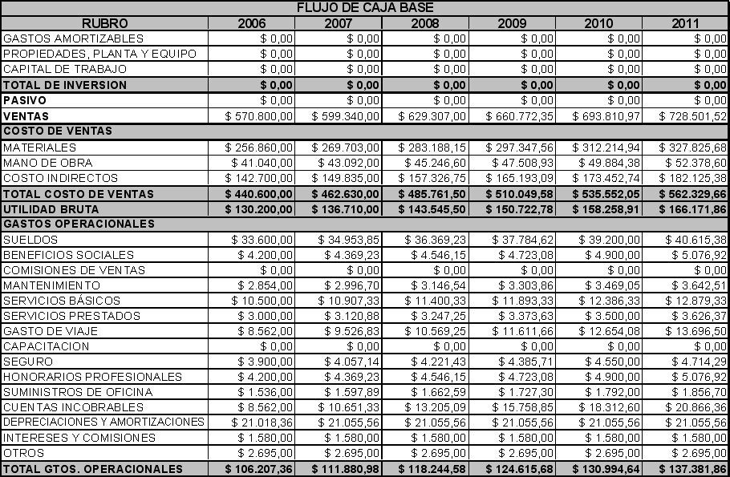
PROYECCIONES
1/2
SIGUE

Slide 103
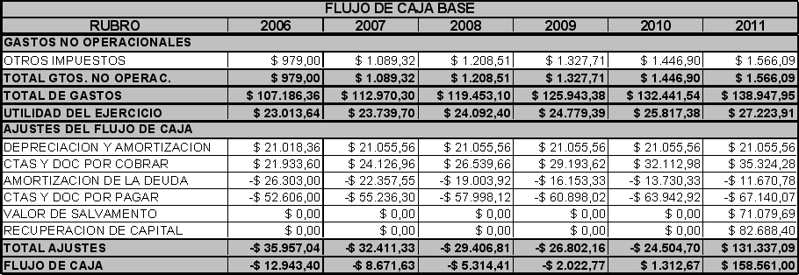
PROYECCIONES
2/2

Slide 104
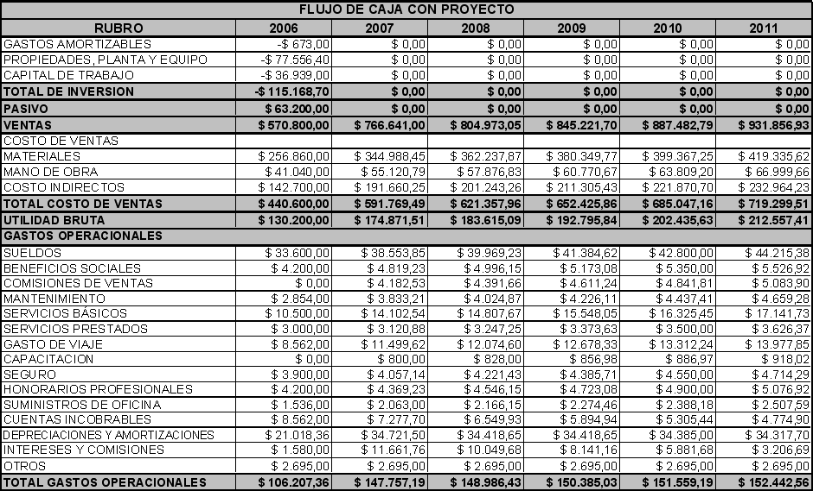
PROYECCIONES
1/2
SIGUE

Slide 105
PROYECCIONES
2/2

Slide 106
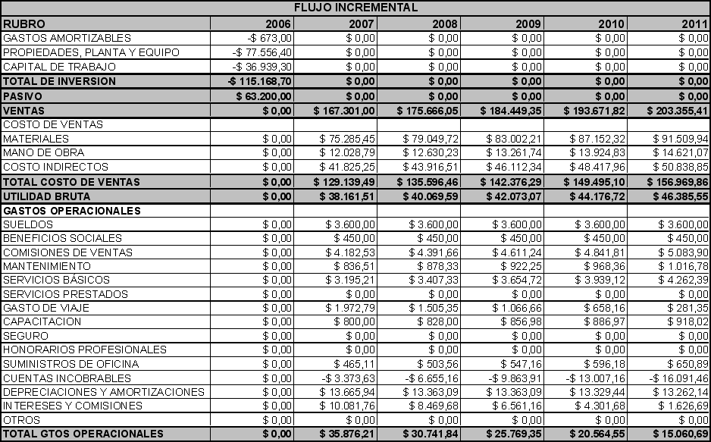
ANALISIS DE FACTIBILIDAD
1/2
SIGUE

Slide 107
ANALISIS DE FACTIBILIDAD
2/2

Slide 108
ANALISIS DE FACTIBILIDAD
ANTE LO CUAL EN FUNCIÓN A ESTE FLUJO SE DIERON LOS SIGUIENTES RESULTADOS:
ANTE ESTO SE PUEDE VER QUE EL PROYECTO SE APRUEBA, CON UNA TIR DE 41.88%, LO CUAL ES SUPERIOR A LA TMAR CALCULADA ANTERIORMENTE DE 14.59% Y CON UNA VAN DE 60534.57, LO QUE INDICA QUE EL PROYECTO ES RENTABLE, TAL COMO SE LO ESTA PLANTEANDO

Slide 109
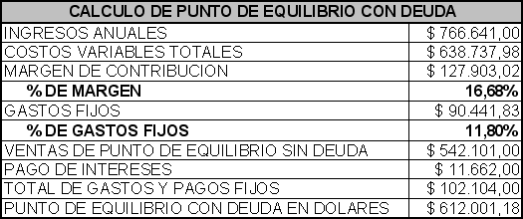
PUNTO DE EQUILIBRIO
SE HA CONSIDERADO LOS DATOS ARROJADOS EN LOS ESTADOS FINANCIEROS:

Slide 110
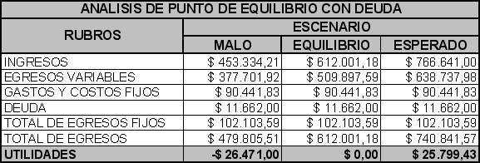
PUNTO DE EQUILIBRIO
SITUACION DE LA EMPRESA:

Slide 111
PUNTO DE EQUILIBRIO

Slide 112
ANALISIS DE SENSIBILIDAD

Slide 113
CONCLUSIONES
EL PROYECTO ES RENTABLE CON UNA TIR DEL 41.88% Y UN VAN DEL 605.534,57, YA QUE SI LO COMPARAMOS CON LA TMAR DE 14,59%, SE VE QUE EL PROYECTO ES FACTIBLE.
EL 95% DE LA POBLACIÓN COMPRA ROPA CASUAL, SPORT Y DEPORTIVA.
LAS 3 PRINCIPALES MARCAS DE ROPA QUE SE CONOCEN SON NIKE, ADIDAS Y PUMA, LAS CUALES SERÁN NUESTROS COMPETIDORES.
LA EMPRESA DEBE DE PLANTEAR UNA SERIE DE OBJETIVOS DESAFIANTES Y UNA SERIE DE PLANES DE ACCIÓN SÓLIDOS PARA UN CRECIMIENTO SOSTENIDO, DE TAL FORMA QUE ESTOS CONTEMPLEN A LA MISIÓN, VISIÓN Y FILOSOFÍA ORGANIZACIONAL COMO MEDIDAS DE DESEMPEÑO, PARA QUE SE OBTENGAN RESULTADOS SATISFACTORIOS.
LA LÍNEA DE CRÉDITO ES FUNDAMENTAL PARA QUE SE PUEDA PLANTEAR EL PROGRAMA DE TRABAJO.

Slide 114
RECOMENDACIONES
LA EMPRESA DEBE DE EMPEÑAR ESFUERZOS PARA ESTABLECER UN POSICIONAMIENTO Y UNA DIFERENCIACIÓN. CON RESPECTO A SU CLIENTE Y LOS SERVICIOS QUE OFRECE.
ES NECESARIOS MANTENER UN SISTEMA DE INFORMACIÓN ACTUALIZADO DE CLIENTES, PROVEEDORES, COMPETENCIA Y OTRAS VARIABLES DE MERCADO, DE TAL FORMA QUE A PARTIR DE UNA BASE DE DATOS CONSTANTEMENTE ACTUALIZADA SE PUEDA REACCIONAR ANTE DIVERSAS VARIACIONES DEL MERCADO O DE LOS CLIENTES.
PARA QUE LA EMPRESA FUNCIONE SE DEBE DE EJECUTAR UN REDISEÑO DE PROCEDIMIENTOS EN LAS ÁREAS ADMINISTRATIVAS Y FINANCIERAS, DE TAL FORMA QUE SE ESTABLEZCAN CONTROLES PRESUPUESTARIOS Y CONTABLES, FORMALIZACIÓN DE LOS PROCEDIMIENTOS EN LAS DISTINTAS ÁREAS Y MAYOR EFICIENCIA EN LAS OPERACIONES Y ADEMÁS CONTROLAR PERIÓDICAMENTE ESTE MODELO DE PROCEDIMIENTOS.

Slide 115
RECOMENDACIONES
4. LA EMPRESA DEBE DE SER AGRESIVA PROMOCIONAL Y COMERCIALMENTE.
5. SE DEBE DE ESTABLECER UN SISTEMA DE CAPACITACIÓN PARA EL PERSONAL DE TAL FORMA QUE ESTOS PUEDAN DESEMPEÑARSE EFECTIVAMENTE EN LAS OPERACIONES DIARIAS.
6. ESTABLECER UN SISTEMA DE SELECCIÓN DE PERSONAL MÁS EFICIENTE Y CONTROLADO, DE TAL FORMA QUE SE MANTENGA UN PROCESO DE SELECCIÓN MÁS ORDENADO, EFICIENTE, MENOS COSTOSO PARA LA EMPRESA Y QUE REACCIONE RÁPIDAMENTE A LAS NECESIDADES DE LA COMPAÑÍA.
7. REALIZAR LAS ADQUISICIONES DE ACTIVOS NECESARIOS PARA PODER MANTENER LA PRODUCTIVIDAD DE LA EMPRESA EN TODAS SUS OPERACIONES

